Slide 1
2021/11
Arknight
Simulator
明日方舟演习模拟器
CLICK TO CONTINUE
小组成员：郭派锋、旷鹏 、徐贵龙

Slide 2
设计/目标
Target.

Slide 3
关于“演习”
此处应该有一个游戏截图.jpg
CLICK TO CONTINUE
“演习”是游戏“明日方舟”的一个模式，你可以在游戏中使用“演习”去模拟一场关卡而不用浪费资源，但是演习存在诸多限制
你只能进行有限次演习
对于部分角色，你无法在投入资源之前使用其演习
WIKI上很多数据不够直观
UP的 “抄作业” 拓展性不强

Slide 4
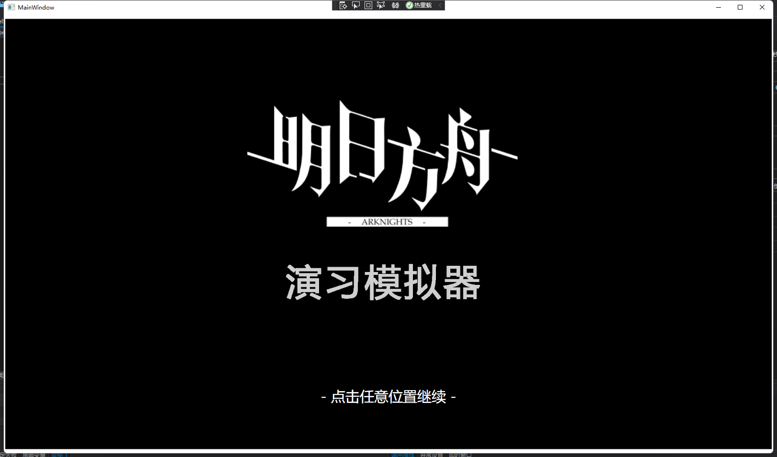
需求目标
让用户可以像原版游戏一样模拟演习
在尽可能保证精度的情况下复现游戏中各种可能的数据
在尽可能保证拓展性的情况下允许用户调整各种角色的参数
在满足以上需求的同时尽可能的保证系统ui美观、设计风格同游戏一致

Slide 5
功能/截图
.
Functions.

Slide 6
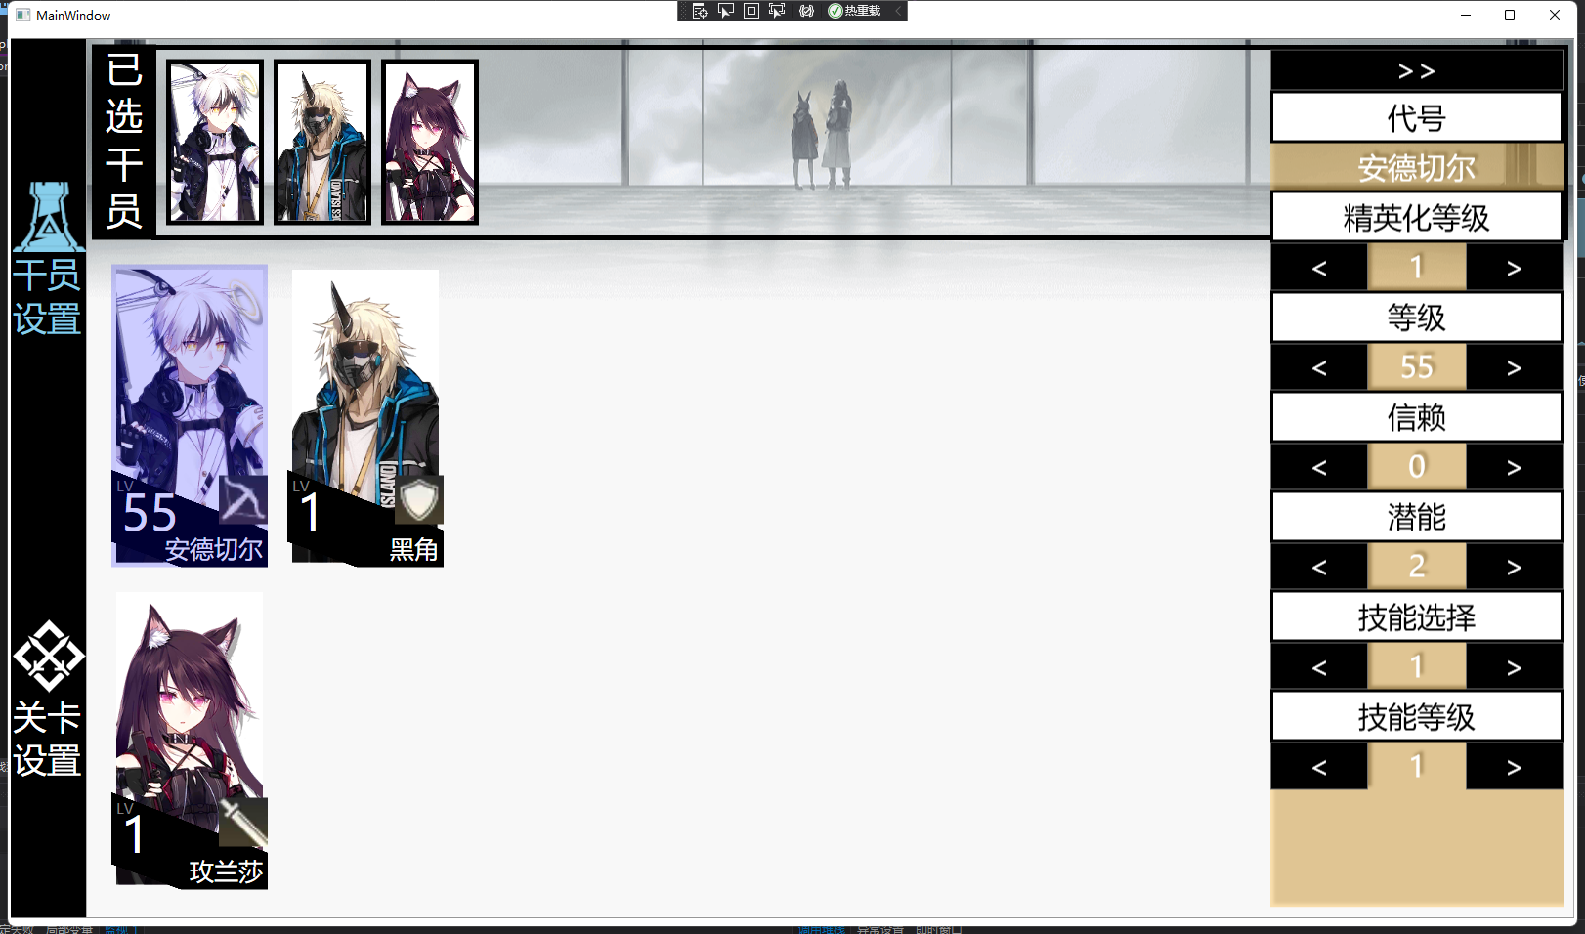
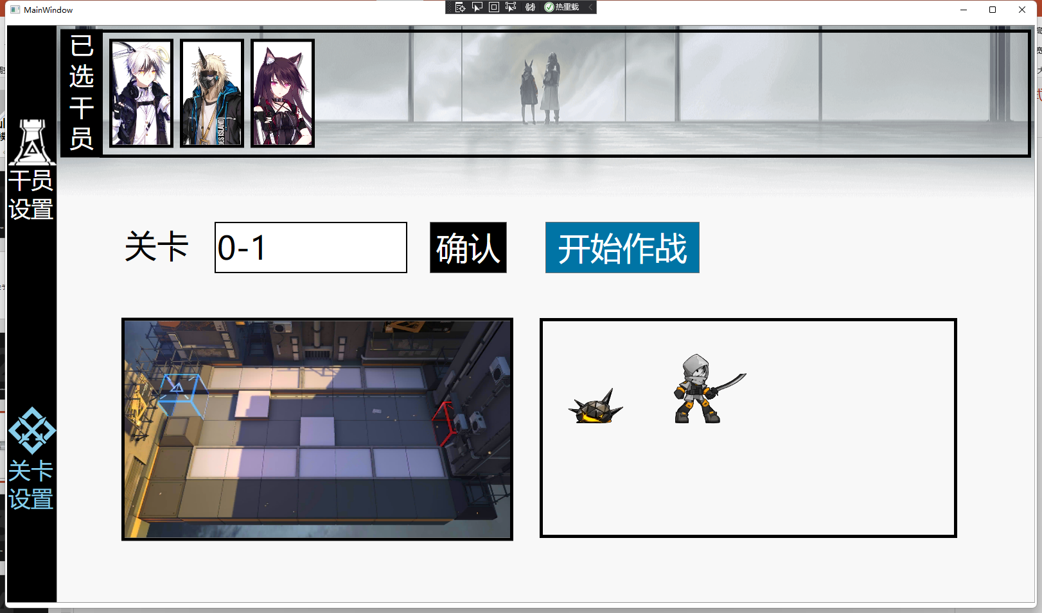
Title
here
主界面
模拟游戏本身的角色选择过程、并且允许自定义各种参数以适应各种不同的情况

Slide 7
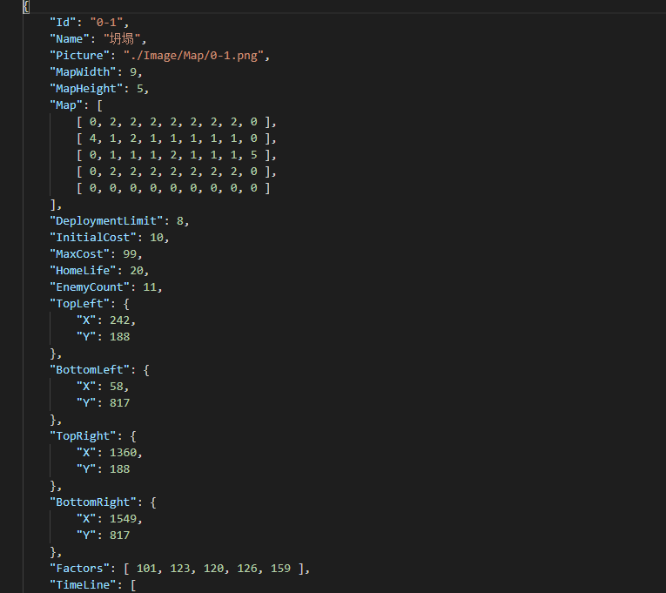
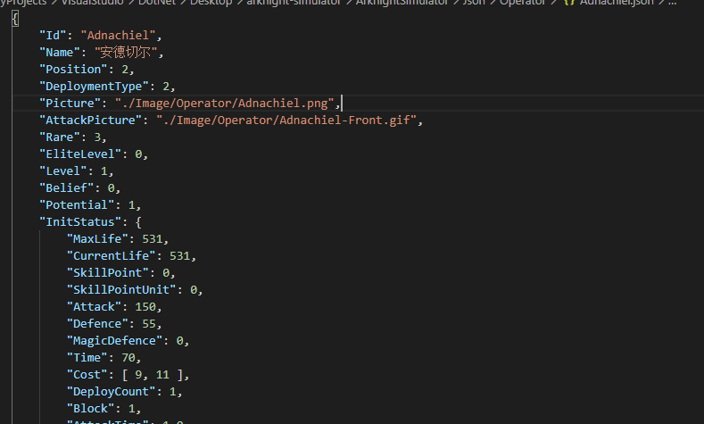
Title
here
游戏拓展配置
所有关卡、角色、地图等信息全部允许json格式进行配置，从而支持未来即将推出的角色、地图

Slide 8
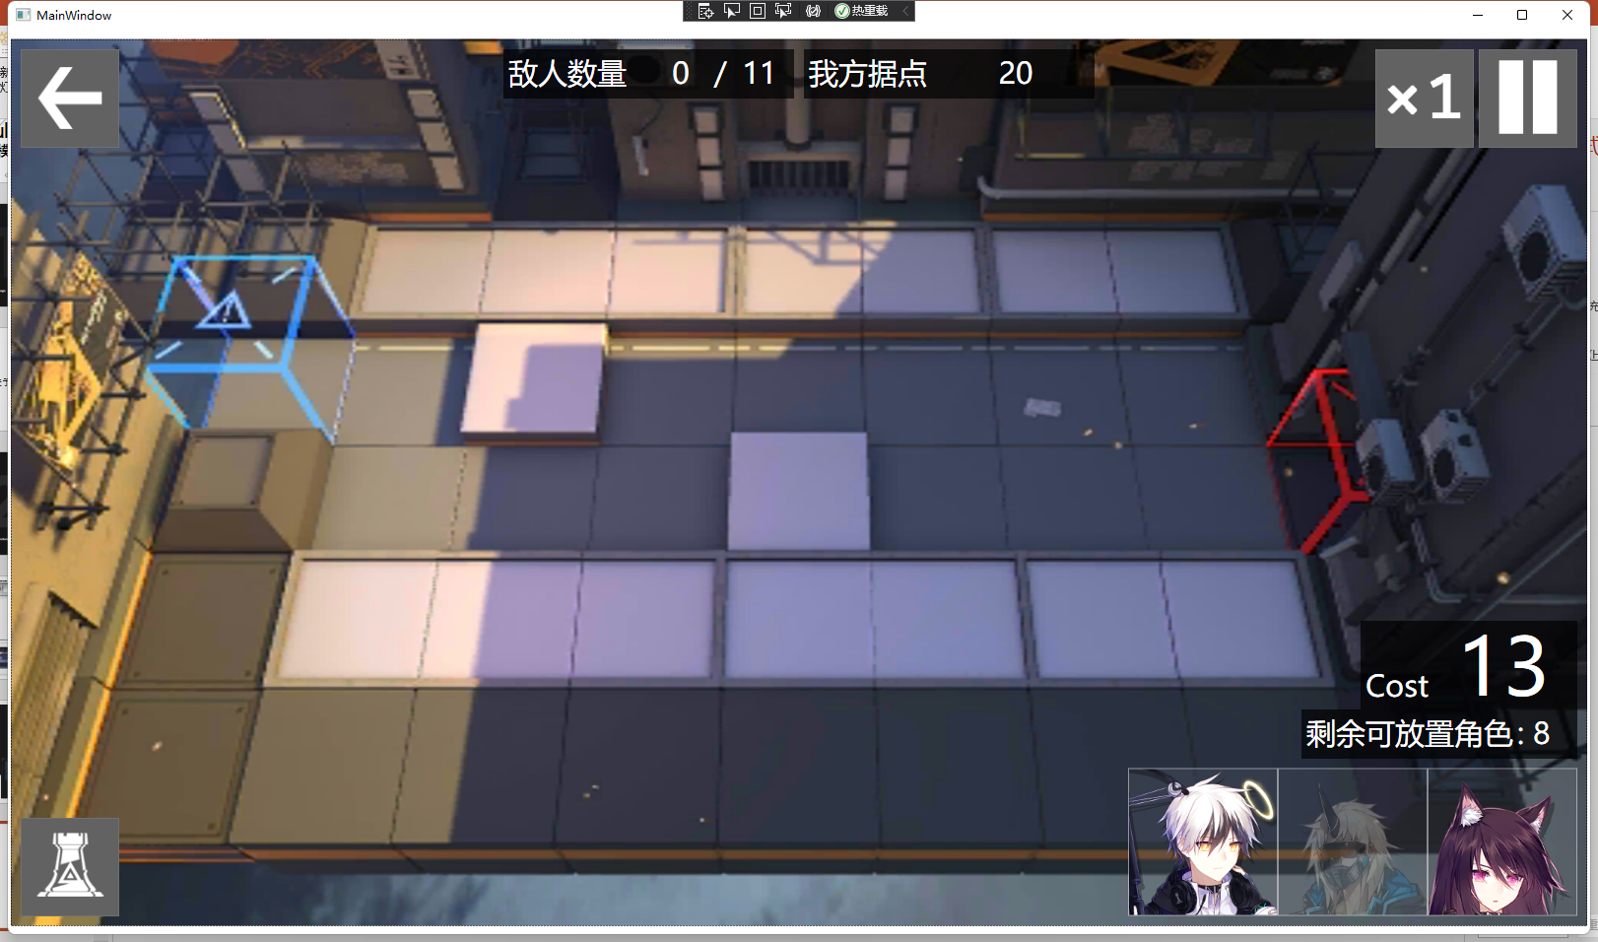
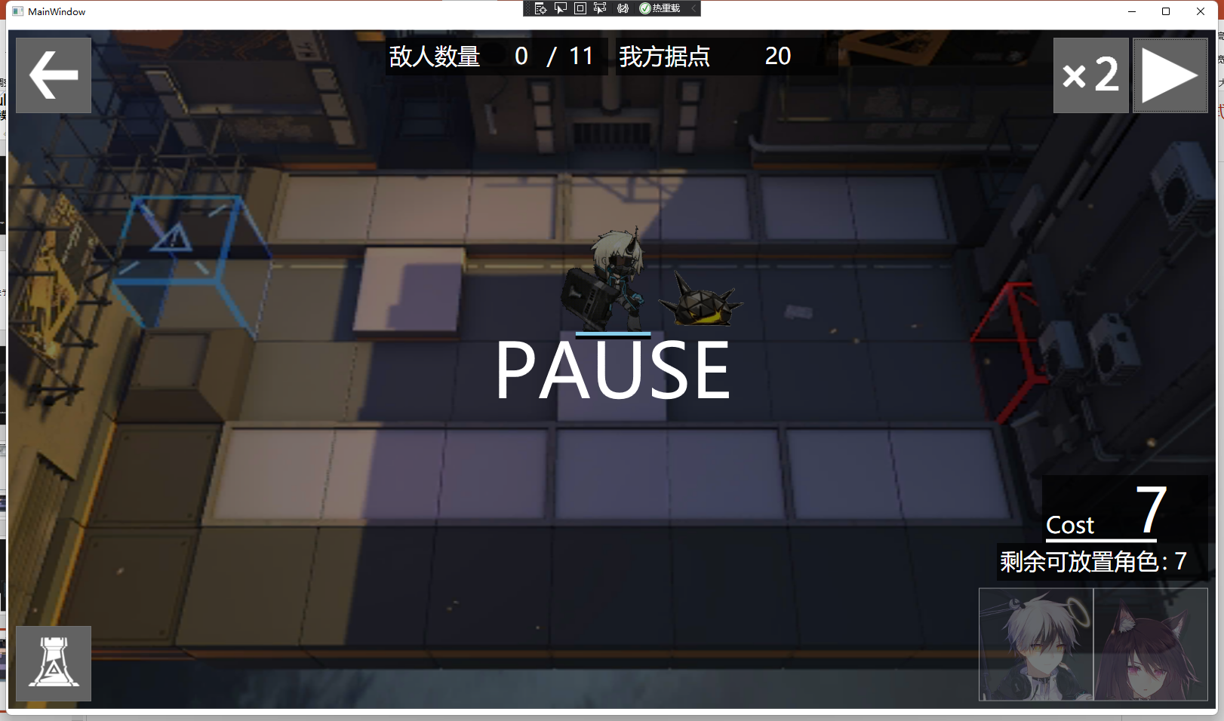
Title
here
游戏UI
尽可能模拟出游戏原本的参数，使得模拟的结果更具参考价值

Slide 9
项目演示
.
Show.

Slide 10
设计/特色
.
Features.

Slide 11
可拓展
自由选择
轻量
系统特色
CLICK TO CONTINUE
玩家可以添加角色，地图，甚至是自创新的角色、地图来进行模拟
玩家可以自由选择关卡的难度、出场的角色和角色的练度，比直接抄作业更加详细
程序不需要复杂的操作和资源，简单轻量
地图、角色参数独立存储，玩家直接可以相互分享

Slide 12
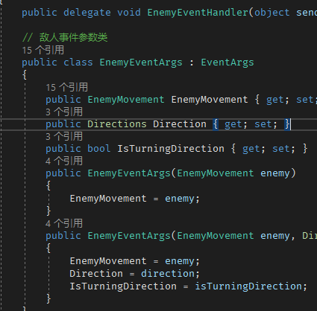
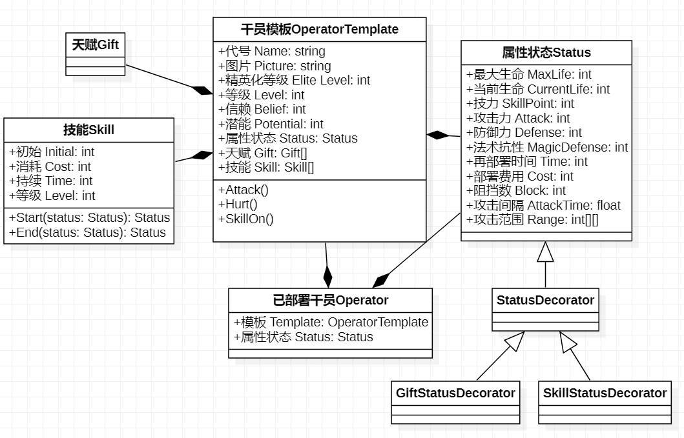
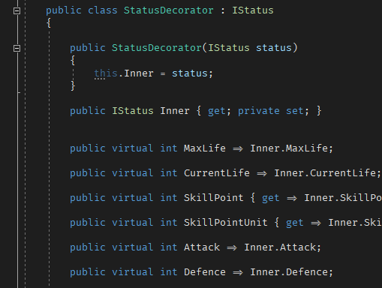
代码特色
游戏数据定义部分，使用装饰器模式以更好的允许各类属性自定义
为了简化流程，突出模拟器的重点，并没有使用Unity等框架
使用JSON定义用户数据并且允许数据的拓展
事件驱动的逻辑部分
X

Slide 13
总结/致谢
.
Summery.

